Slide 1

Database 4
Маеров Тимофей

Slide 2
План
Архитектура Postgres

Slide 3
Postgres
Наследник базы Ingres, отсюда и название.
1988г - Майкл Стоунбрейкер представляет первую версию базы
1996г – Официально переименована в PostgreSQL

Slide 4
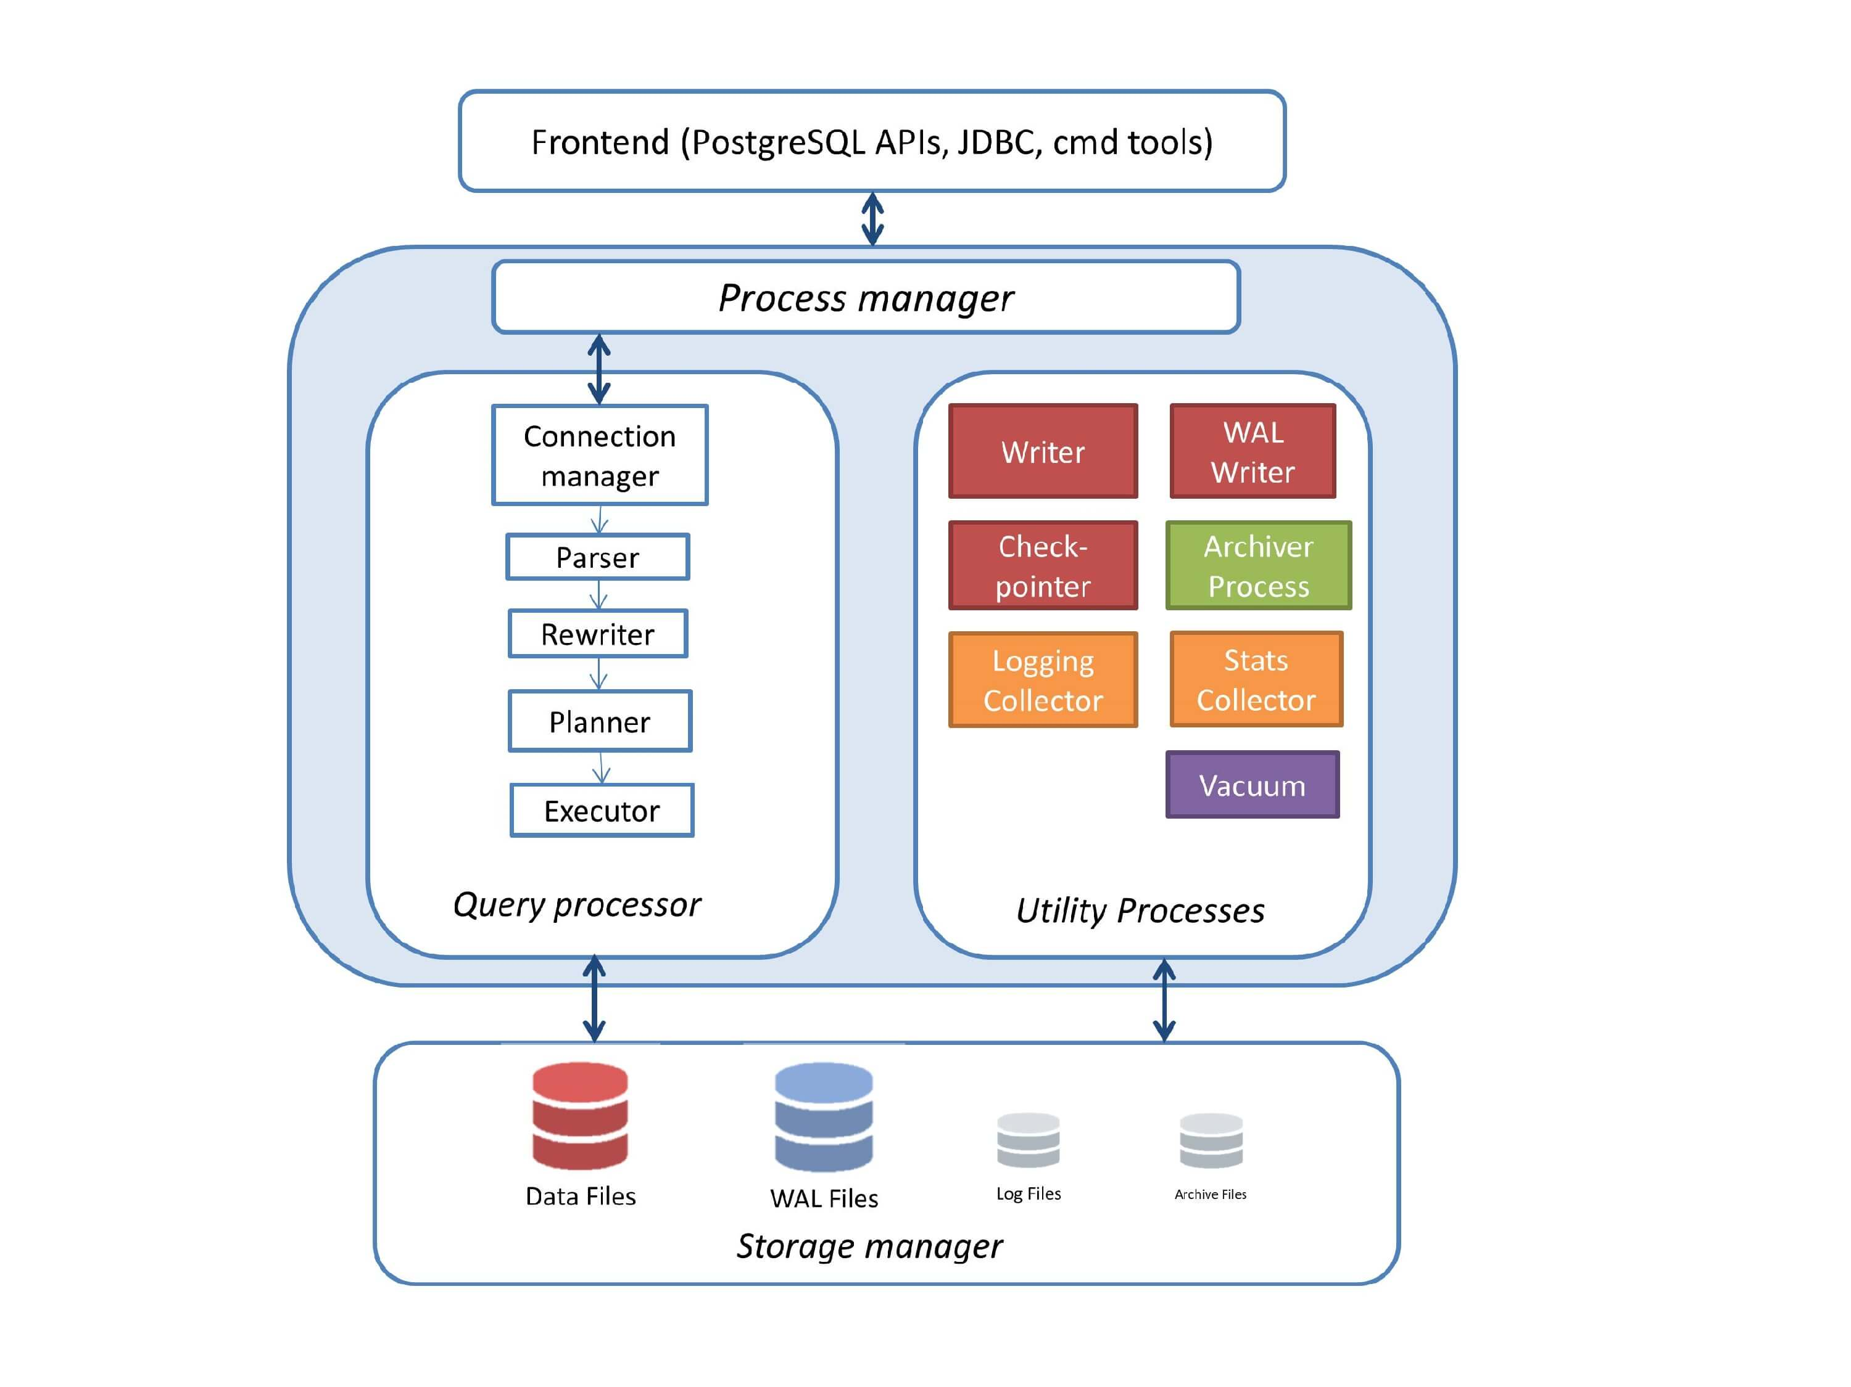
Архитектура Postgres

Slide 5
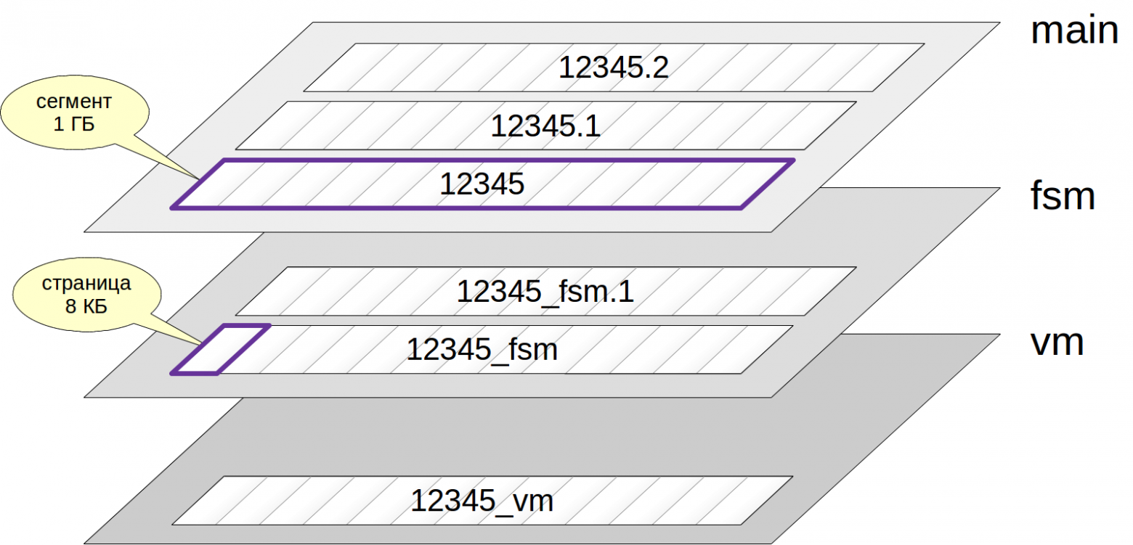
Слои

Slide 6
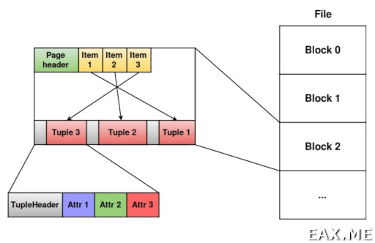
Страницы(Page)

Slide 7
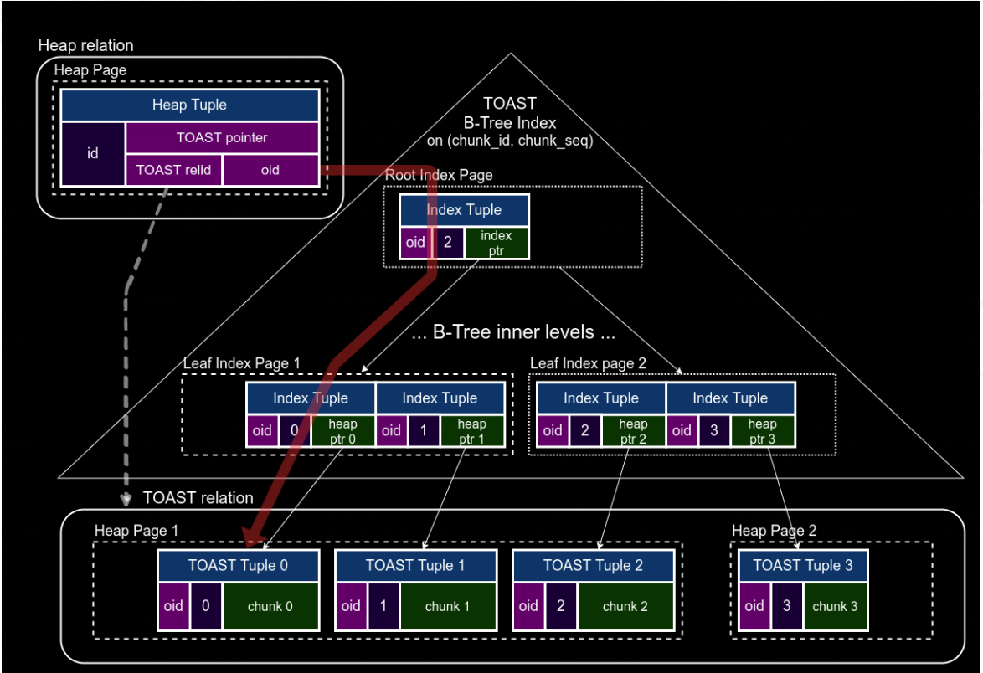
TOAST

Slide 8
Выводы
Postgres хранит все данные в файлах на диске
Файлы делятся на страницы, страницы делятся на Элементы(Tuple)
При изменении/удалении элементы не удаляются со страница а помечаются номером транзакции

Slide 9
Домашнее задание
Создать сиквенс и триггер для автозаполнения полей
Получить дедлок

Slide 10
Материалы:
https://habr.com/ru/company/postgrespro/blog/442804/
https://postgrespro.ru/docs/postgrespro/9.6/transaction-iso
https://habr.com/ru/company/lesta_studio/blog/323354/
https://habr.com/ru/company/piter/blog/522366/

